Slide 1
Урок литературного чтения А.С. Пушкин «У лукоморья дуб зелёный» 2 класс УМК «Школа России»

Slide 2
Отгадайте загадку
Есть у радости подруга
В виде полукруга.
На лице она живёт,
То куда-то вдруг уйдёт,
То внезапно возвратится,
Грусть-тоска её боится.

Slide 3
Разгадайте анаграмму
РНЕЛСААКД - 743856291
ЧЕРГВЕСЕИ - 783462591
НУИПШК- 425631
Александр Сергеевич Пушкин

Slide 4
Александр Сергеевич Пушкин (1799-1837)

Slide 5
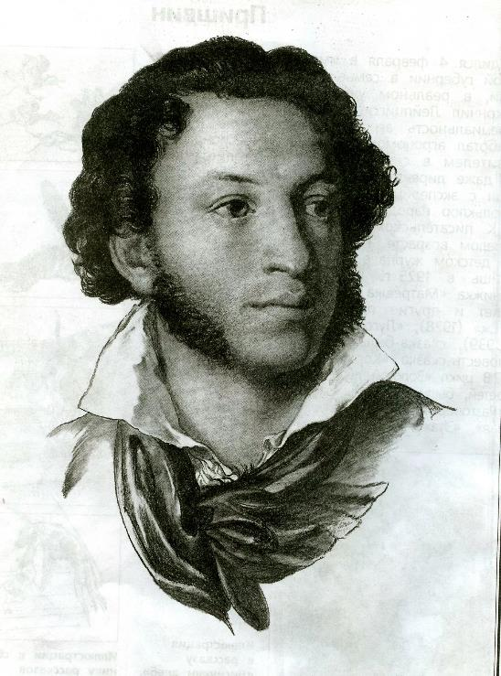
Александр Сергеевич Пушкин родился 26 мая 1799 года в Москве в дворянской семье.

Slide 6
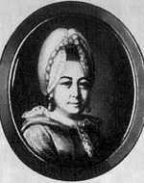
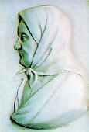
Любовь к родному языку и чтению ему привили бабушка, Мария Александровна и няня Арина Родионовна.

Slide 7
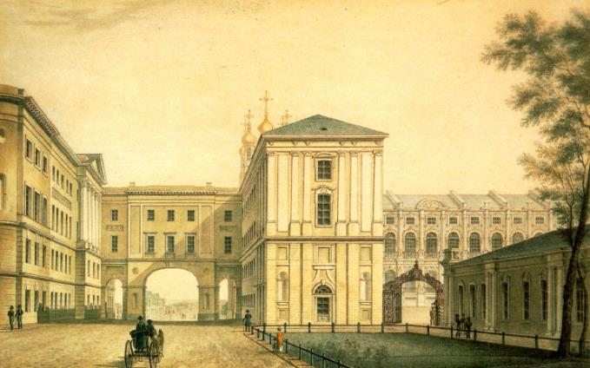
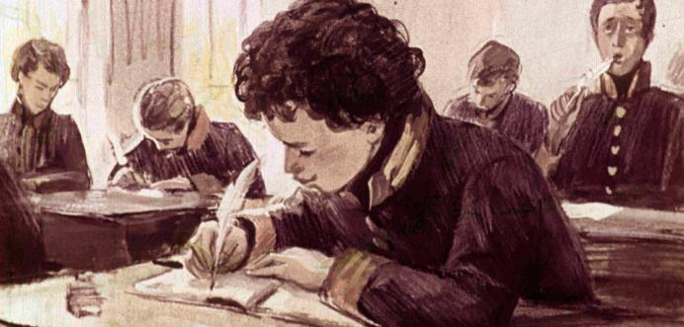
В 1811 году Пушкин поступил в Царскосельский лицей.

Slide 8
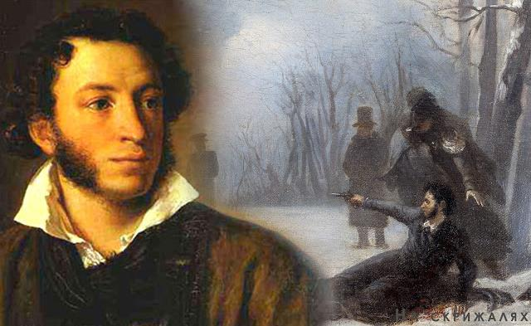
27 января 1837 года состоялась дуэль А. Пушкина с Ж. Дантесом, в результате которой Александр Сергеевич был смертельно ранен.

Slide 9
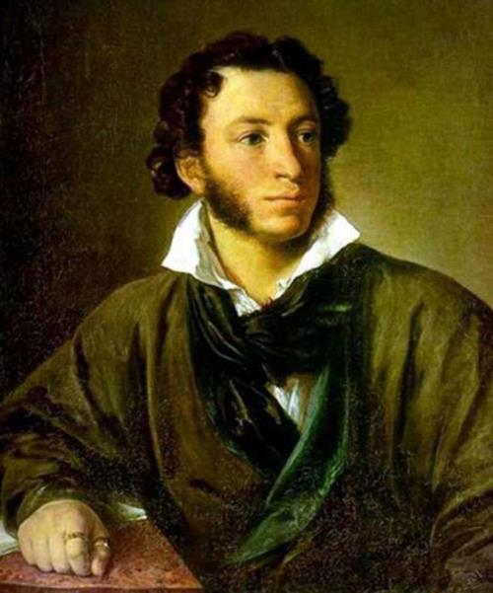
Сказки Александра Сергеевича Пушкина

Slide 10
Эту поэму Пушкин написал
в 1820 году, когда ему было
20 лет.

Slide 11
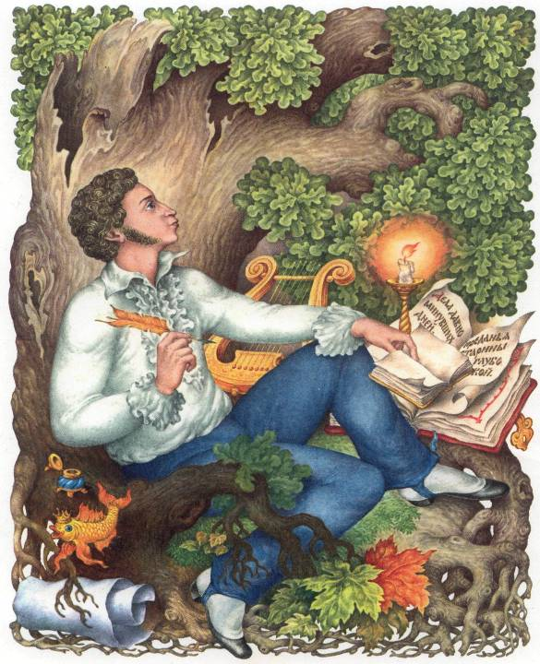
Вступление к поэме
«Руслан и Людмила»
А.С. Пушкин написал
в 1824 году.
«У Лукоморья дуб зеленый…»

Slide 12
«У лукоморья дуб зелёный…»
А. С. Пушкин

Slide 13
Поэма - это
большое стихотворное произведение на историческую, героическую или возвышенную лирическую тему.
Толковый словарь русского языка
С.И. Ожегова

Slide 14
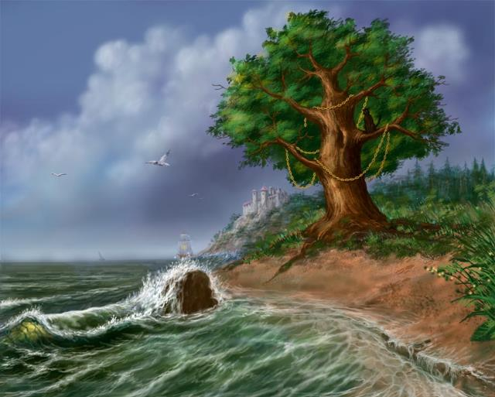
Лукоморье – это
морской залив.
Толковый словарь русского языка
С.И. Ожегова

Slide 15
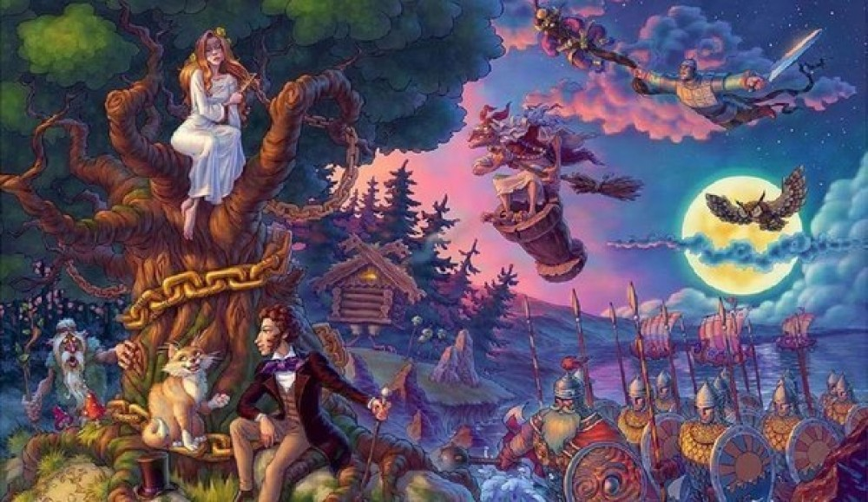

Slide 16
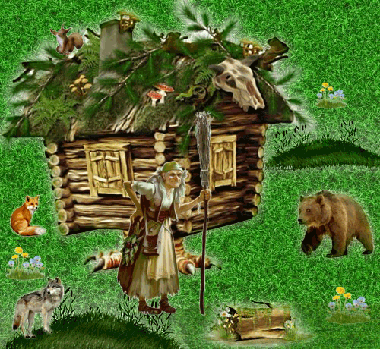
ФИЗМИНУТКА
В темном лесу есть избушка. Стоит задом наперед. В той избушке есть старушка. Бабушка Яга живет. Нос крючком, Глаза большие, Словно угольки горят. Ух, сердитая какая! Дыбом волосы стоят.

Slide 17
Учебник с. 86-87

Slide 18
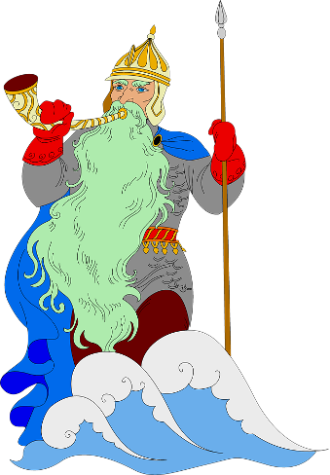
Объясните значение слов
Лукоморье –
морской залив.
На неведомых дорожках –
на незнакомых дорожках.
Дол –
долина.
Витязь –
в старину: воин, богатырь.

Slide 19
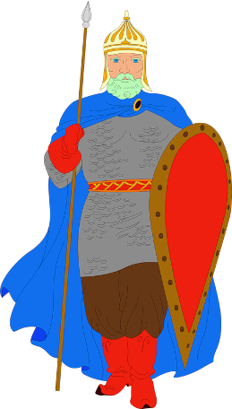
Объясните значение слов
Чредой –
чередой, по очереди.
Дядька –
в старину: слуга-воспитатель
при мальчике в дворянской семье.
Мимоходом –
по пути, проходя мимо.
Пленяет –
берет в плен.
Чахнуть –
сохнуть, изводить себя, страдать.

Slide 20
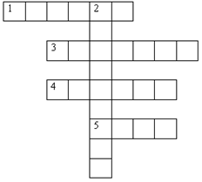
Разгадайте кроссворд «Лукоморье»
Д Я Д Ь К А
О
Р
О
Л
Е
В
И
Ч
И тридцать витязей прекрасных
Чредой из вод выходят ясных,
И с ними … (1) их морской;
Там … (2) мимоходом
Пленяет грозного царя;
Там в облаках перед народом
Через леса, через моря
… (4) несет богатыря;
В темнице там … (3) тужит,
А бурый … (5) ей верно служит…
Ц А Е В Н А
К О Д У Н
О Л К

Slide 21
Подведение итогов
Продолжите строки:
Какой был прекрасный сегодня …
И много в душе родилось у нас …
И ум наш в порядке, и есть у нас …
Теперь не страшны нам любые …
урок.
строк.
знанья.
заданья.

Slide 22
ДОМАШНЕЕ ЗАДАНИЕ
У с. 86 наиз. 12 строк.

Slide 23
Спасибо всем за урок!

